Slide 1


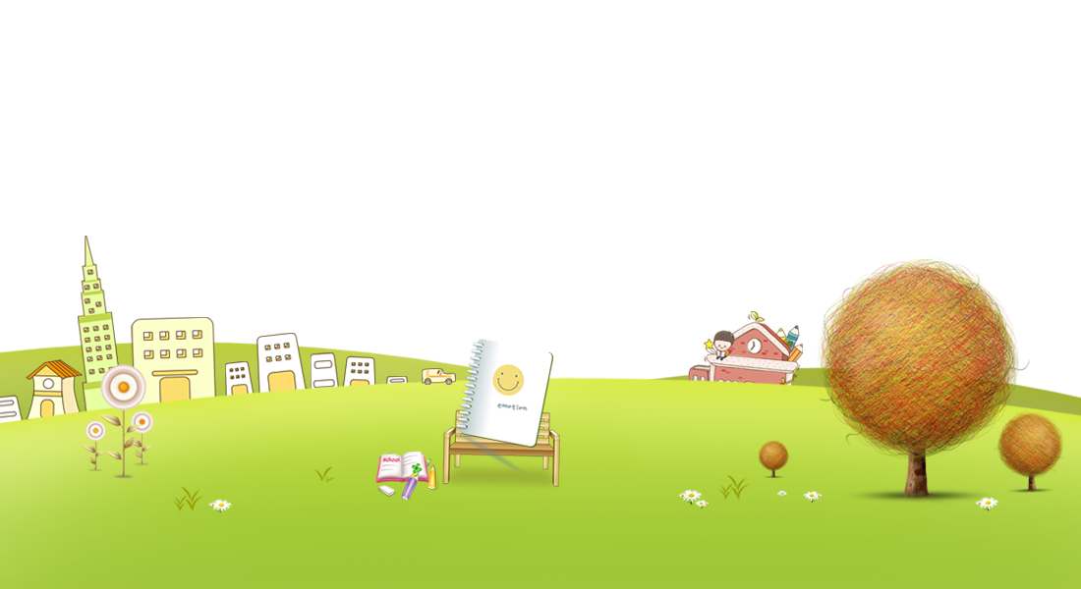
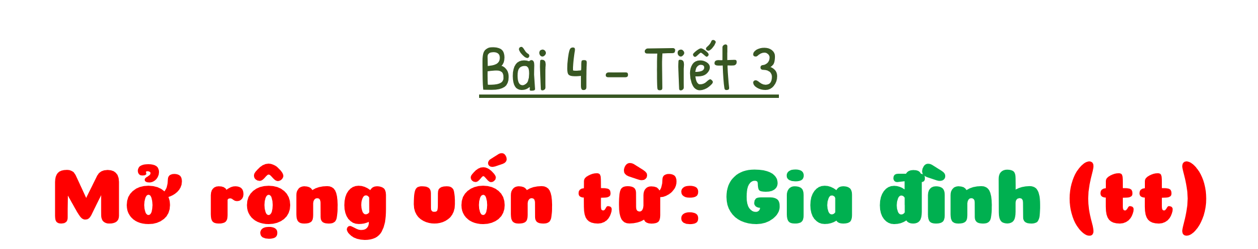
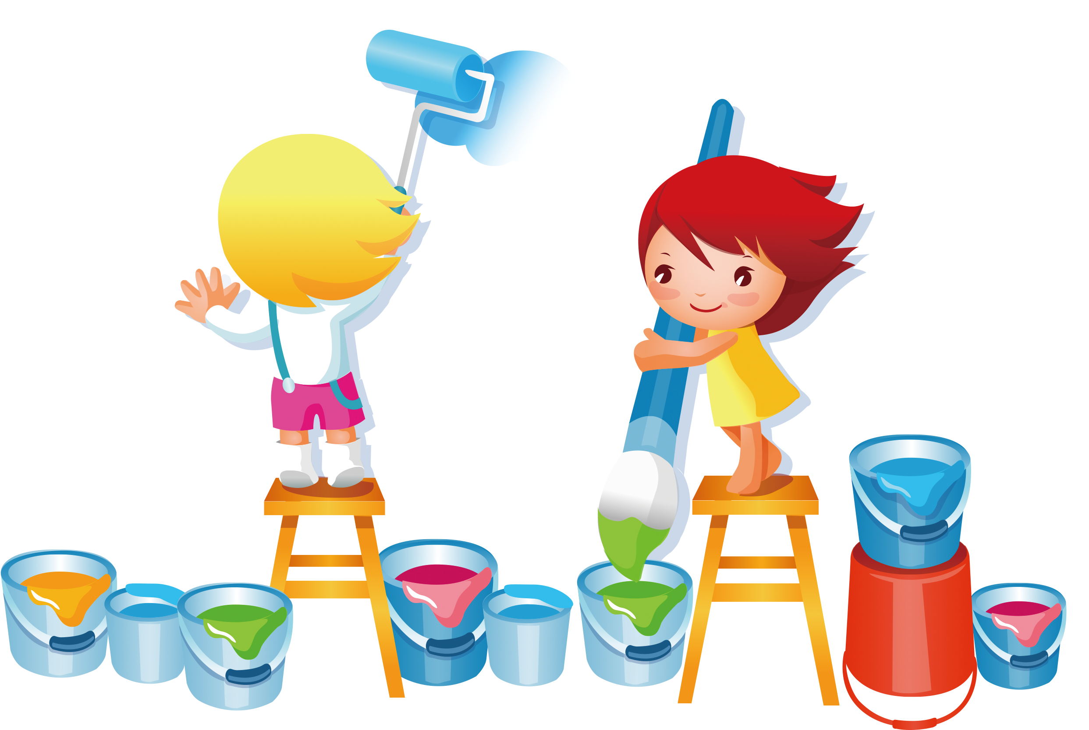
延时符

Slide 2





01

Slide 3
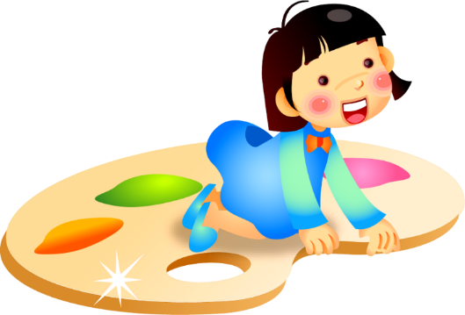

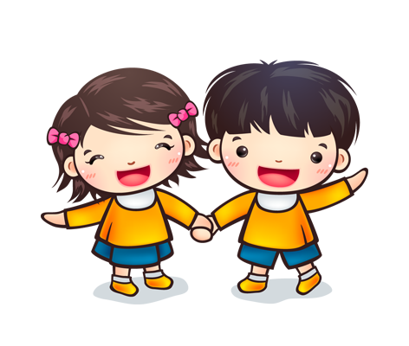
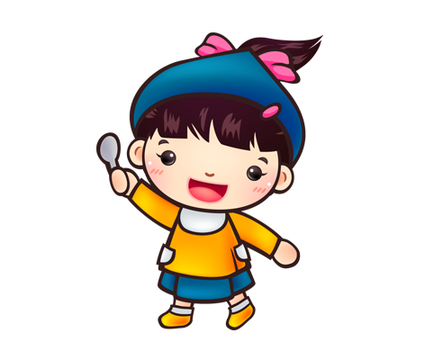
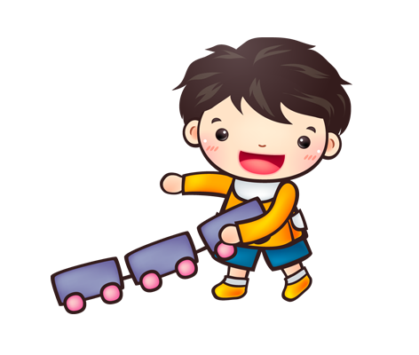

01
Tìm 2 – 3 từ ngữ:
a. Có tiếng chăm
M: chăm sóc
b. Có tiếng thương
M: thương yêu
Hoạt động nhóm 4

Slide 4

01
Tìm 2 – 3 từ ngữ:
a. Có tiếng chăm
M: chăm sóc
b. Có tiếng thương
M: thương yêu

Slide 5




Có tiếng
chăm
Có tiếng
thương
chăm ngoan
thương mến
chăm chỉ
thương xót
chăm bẵm
thương yêu

Slide 6


02

Slide 7

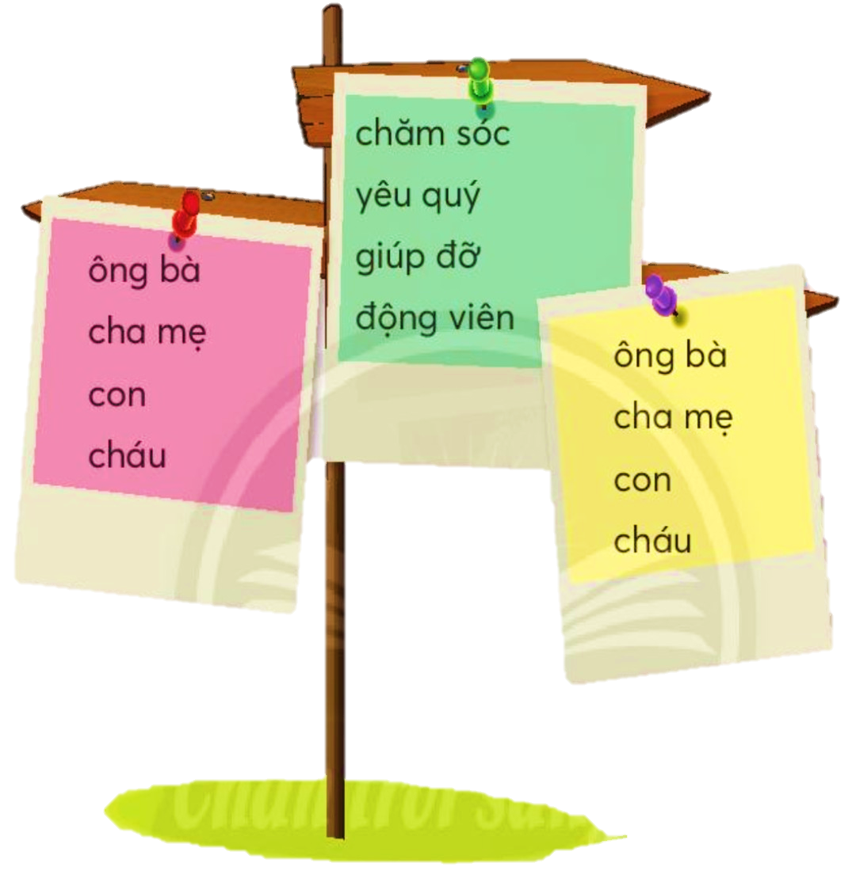

02
Thực hiện các yêu cầu dưới đây:
a. Chọn ở mỗi nhóm một từ để xếp thành câu.
Mẫu
.
chăm sóc
chăm sóc
yêu quý
giúp đỡ
động viên
Em viết vào
vở bài tập nhé.
Ông bà
ông bà
cha mẹ
con
cháu
ông bà
cha mẹ
con
cháu
cháu

Slide 8



Nói câu đã đặt
trước lớp
Trình
bày
Nhận
xét
Nhận xét, góp ý lịch sự cho câu của bạn

Slide 9
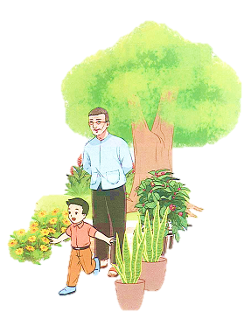


Đặt 2 – 3 câu nói về tình cảm của các cháu đối với ông bà.
M: – Ông nội rất yêu thương mình.
Em hãy nói theo nhóm đôi nhé!

Slide 10
Nói câu đã đặt
trước lớp
Trình
bày
Nhận
xét
Nhận xét, góp ý lịch sự cho câu của bạn

Slide 11

Đặt 2 – 3 câu nói về tình cảm của các cháu đối với ông bà.
M: – Cháu yêu quý ông bà.
Em viết vào
vở bài tập nhé.

Slide 12
